Slide 1
Самые вкусные возможности Visual Studio 2019

Slide 2

Подкаст DotNet & More
https://dotnetmore.ru
VK: https://vk.com/dotnetmore
Rss: https://dotnetmore.ru/feed/podcast/
SoundCloud: https://soundcloud.com/dotnetmore
Twitter: https://twitter.com/dotnetmore
Telegram channel: https://t.me/dotnetmore
Telegram chat: https://t.me/dotnetmore_chat
Notes:
ПРОДУКТ ИСКЛЮЧИТЕЛЬНО СООБЩЕСТВА
ДРИНКАСТ

Slide 3

Подкаст DotNet & More
https://dotnetmore.ru
VK: https://vk.com/dotnetmore
Rss: https://dotnetmore.ru/feed/podcast/
SoundCloud: https://soundcloud.com/dotnetmore
Twitter: https://twitter.com/dotnetmore
Telegram channel: https://t.me/dotnetmore
Telegram chat: https://t.me/dotnetmore_chat
Notes:
ПРОДУКТ ИСКЛЮЧИТЕЛЬНО СООБЩЕСТВА
ДРИНКАСТ

Slide 4
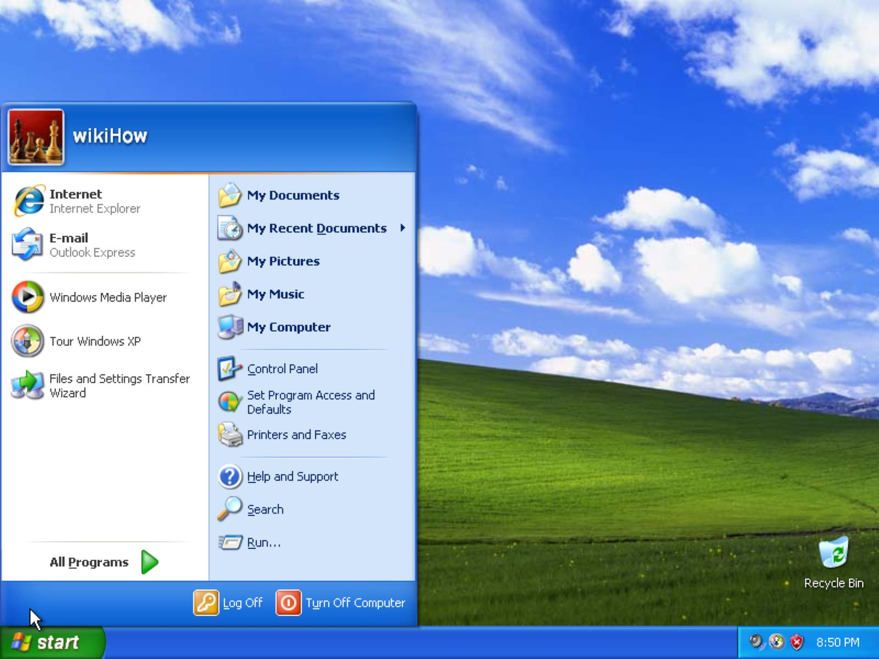
Есть ли жизнь до первого service pack?
New UI/UX
Improved Search
Document Health
Code Cleanup
Search in Debug
Refactoring
etc.
Notes:
Что это? Production ready продукт или выживалка в Early Access?

Slide 5

Есть ли жизнь до первого service pack?
New UI/UX
Improved Search
Document Health
Code Cleanup
Search in Debug
Refactoring
etc.
Notes:
Что это? Production ready продукт или выживалка в Early Access?

Slide 6

Есть ли жизнь до первого service pack?
New UI/UX
Improved Search
Document Health
Code Cleanup
Search in Debug
Refactoring
etc.
Notes:
Что это? Production ready продукт или выживалка в Early Access?

Slide 7

На сколько хороша VS2019?
Demo
Notes:
- СТОЯТ ЛИ ФИЧИ ТОГО,ЧТО БЫ ПЕРЕХОДИТЬ СЕЙЧАС?
- СМОГУ ЛИ Я БЫСТРЕЕ ПРОГРАММИРОВАТЬ С VS2019?

Slide 8
Ресурсы
Release Notes: https://docs.microsoft.com/en-us/visualstudio/releases/2019/release-notes
Крутые фичи Visual Studio 2019: https://habr.com/en/company/microsoft/blog/447124
14 новинок в Visual Studio 2019: https://habr.com/en/company/microsoft/blog/447292
Visual Studio 2019 Launch Event: https://visualstudio.microsoft.com/vs2019-launch/
Скачать Rider: https://www.jetbrains.com/rider/
Спасибо!

